Slide 1

Regionální politika EU
Cvičení č. 6
Mgr. Kamila Klemešová
25. 9. 2012

Slide 2
Vstupy států do ES (EU)
Zakládající státy =
70. roky =
80. roky =
90. roky =
2004 =
2007 =

Slide 3
Vývoj regionální politiky ES

Slide 4
Období 1951 – 1973
Vyrovnávání disparit „bude“ probíhat přirozeně
Důvěra ve volný trh
Mezníkem vznik Evropské investiční banky
  Půjčky a garance na projekty v méně rozvinutých regionech
Evropský sociální fond
  Financování samostatné sociální politiky
Evropský zemědělský garanční a podpůrný fond
  Financována společná zem. politika

Slide 5
Období „zrodu“ regionální politiky ES/EU
(1974 - 1986)
Přístup méně rozvinutých států
Přístup VB - velké reg. disparity
VB přišla o zisky z cel atd. => snaha kompenzovat ztráty, restrukturalizovat staré průmyslové oblasti => VB kolébkou regionální politiky
1974 – Evropský fond regionálního rozvoje
  Základní nástroj RP
Podpora vytváření jednotného prostoru
Integrované středomořské programy
Restrukturalizace starých prům. oblastí

Slide 6
Období směřující k soudržnosti
(1987 - 1999)
Jednotný evropský akt
  Vytvoření jednotného vnitřního trhu
  Zabezpečování snižování rozdílů v hosp. a soc. vyspělosti pomocí strukturálních fondů
Reakce na vstup Španělska a Portugalska
Pokračující strukturální potíže: VB, Francie, Itálie, Španělsko
=>vznik střednědobého plánování (programy), zavedeny principy RP

Slide 7
1988 RP integrována se soc. politikou a části zem. politiky => strukturální politika (politika hosp. a sociální soudržnosti)
vznik Kohezního fondu (1993)
  Nástroj pro splnění maastrichtských kritérií
Výbor regionů
  Nový poradní orgán EU

Slide 8
Období přípravy na rozšíření
(2000 - 2006)
Agenda 2000
  Dokument nastiňující základní směry vývoje v kontextu rozšiřování EU
  Ke zpracování vyzvána Evropská komise již v roce 1997
První projednává otázku vnitřních mechanismů Unie, zejména reformu společné zemědělské politiky a politiky sociální a hospodářské soudržnosti. Obsahuje také doporučení, jak se nejlépe vyrovnat s nadcházejícím rozšířením a navrhuje vytvoření nové finanční perspektivy (tj. rozpočtu) na období 2000–2006.
Druhá navrhuje zesílenou předvstupní strategii, zahrnující dva nové prvky: přístupové partnerství a rozšířenou účast kandidátských zemí v programech Společenství a vytvoření mechanismu pro uplatňování acquis Společenství.
Třetí část představuje studii o vlivu rozšíření na politiky Evropské unie.

Slide 9
Cíle pro období 2000 - 2006
Cíl 1: Povzbuzování rozvoje a strukturálních změn zaostávajících regionů
Cíl 2: Podpora strukturálně postižených regionů
Cíl 3: Podpora přizpůsobování a modernizace politik a systémů vzdělávání, školství a zaměstnanosti

Slide 10
Strukturální fondy
Evropský regionální rozvojový fond (ERDF)
Evropský sociální fond
Evropský zemědělský a záruční fond (do 2007)
Finanční nástroj pro podporu rybolovu (do 2007)
Mimo SF stojí Kohezní fond (Fond soudržnosti)

Slide 11
ERRF
1974
Základní nástroj pro snižování disparit
Investice do infrastruktury
Rozvoj malého a středního podnikání
Investice do ŽP, výchovy, zdraví, výzkumu…

Slide 12
ESF
1960
Hlavní nástroj pro podporu sociální politiky
Zaměření na prevenci, boj s nezaměstnaností, rozvoj lidských zdrojů, trh práce

Slide 13
Kohezní fond (Fond soudržnosti)
1994
Pomoc nejméně vyspělým státům, aby zvládali rozvíjet se a zároveň dodržovat Maastrichtská kritéria (vstup do HMU)
Státy, kde HNP 90 % průměru EU
Financuje investiční (infrastrukturní) projekty
  Dopravní infrastruktura
  Ochrana ŽP

Slide 14
Cíle pro období 2007 - 2013
350 mld. €
Cíl 1: Konvergence
Cíl 2: Regionální konkurenceschopnost a zaměstnanost
Cíl 3: Evropská územní spolupráce

Slide 15
Cíl 1: Konvergence
Podpora méně rozvinutých NUTS 2
84 regionů v 18 státech
HDP < 75 % průměru EU
Státy, kde HND < 90 % průměru pro EU
282 mld. €, 82 % celkové sumy
Financování z: ERDF, ESF, FS
V ČR: všechny NUTS 2 s výjimkou Prahy

Slide 16
Cíl 2: Regionální konkurenceschopnost a zaměstnanost
Regiony NUTS 2 nebo NUTS 1 přesahující kritéria pro Cíl 1
Financováno z ERDF, ESF
Cca 16 % celkových financí
Dva přístupy:
  Podpora inovací a znalostní ekonomiky
  Podpora lidských zdrojů
169 regionů
V ČR: Praha

Slide 17
Cíl 3: Evropská územní spolupráce
Podpora:
  přeshraniční spolupráce (NUTS 3)
  meziregionální spolupráce regionů
  nadnárodní spolupráce regionů
Financováno z ERDF
V ČR: všechny regiony
Cca 2, 5 % celkových financí

Slide 18
Cíle pro období 2014 - 2020
335 mld. €
  ½ do méně rozvinutých regionů
  84 mld. € prostřednictvím ESF
  40 mld. € CEF – nový nástroj pro propojení Evropy
      urychlí rozvoj prioritní infrastruktury v oblasti dopravy, energetiky a informačních technologií
  10 mld. € Fond soudržnosti
Cíl 1: „Investice do růstu a zaměstnanosti“ v členských státech a regionech
Cíl 2: „Evropská územní spolupráce“
(soulad se Strategií Evropa 2020)

Slide 19
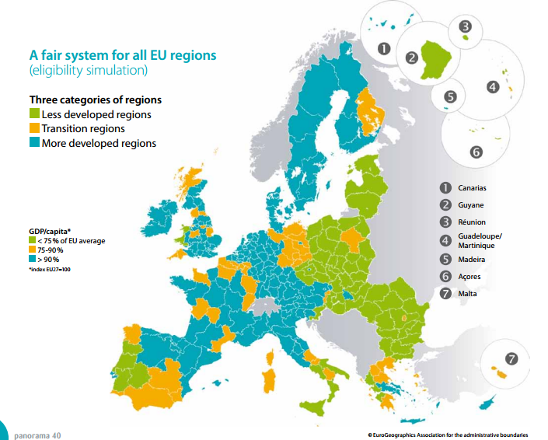

Slide 20
Méně rozvinuté“ regiony
  (HDP < 75% průměru zemí EU) i nadále hlavní prioritou
  Spolufinancování 75 – 80 %
Nová „přechodová“ kategorie
  (HDP > 75% průměru EU, < 90 %),
  51 oblastí, více než 72 milionů osob
  Spolufinancování 60 %
Více rozvinuté regiony
  (HDP > 90 % průměru zemí EU)
  Spolufinancování 50 %

Slide 21
Základní principy RP EU
Princip programování
Princip koncentrace
Princip partnerství
Princip adicionality
Princip monitorování a vyhodnocování
Další principy jako subsidiarita, proporcionalita, konvergence….

Slide 22
Operační programy
Pro ČR 26 operačních programů

Slide 23
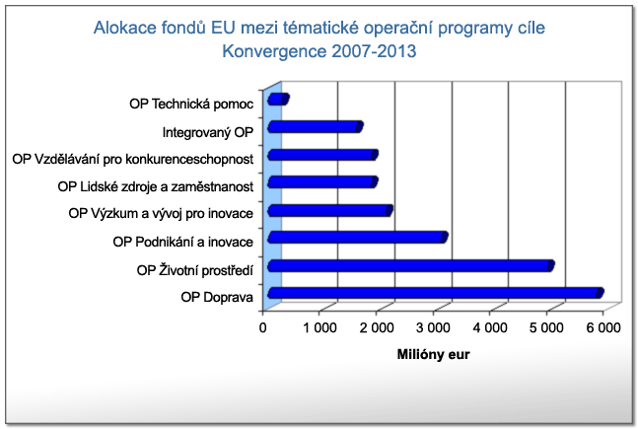
Tématické OP

Slide 24
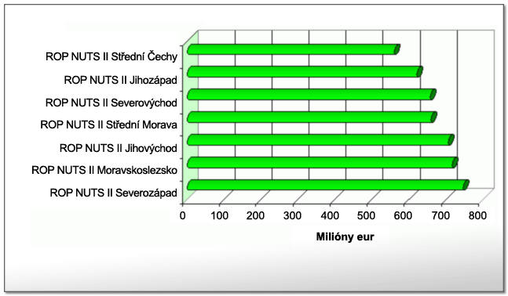
Regionální operační programy

Slide 25
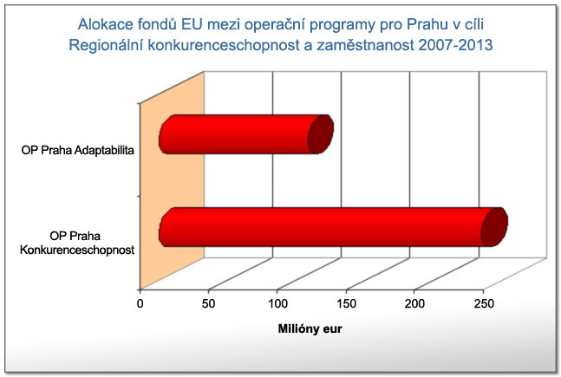
OP Praha

Slide 26
OP k cíli Evropská územní spolupráce
Přeshraniční spolupráce:
  ČR – Bavorsko
  ČR – Polsko
  ČR – Rakousko
  ČR – Sasko
  ČR – Slovensko
OP Mezinárodní spolupráce
OP Nadnárodní spolupráce
Síťový OP ESPON 2013
Síťový OP Interact II

Slide 27
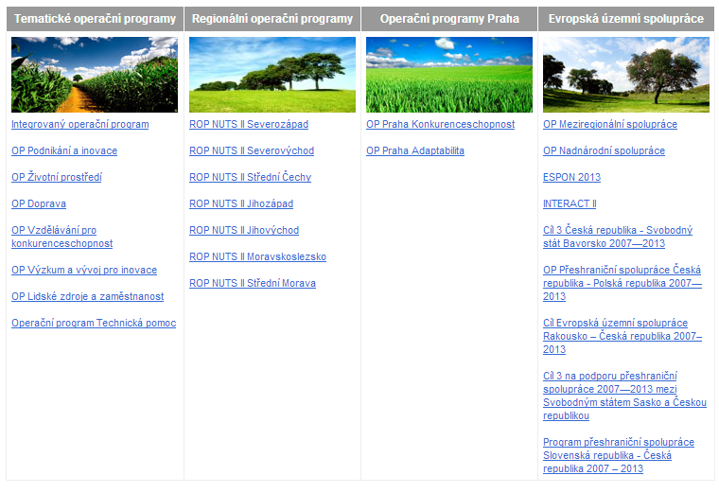

Slide 28
Děkuji za pozornost

